Slide 1
Tkinter(Tkinterface)
Tcl/Tk를 파이썬에 사용할 수 있도록 한 GUI 모듈
Tk : 크로스 플랫폼, 다국어로 사용되는 GUI툴킷 라이브러리
Tcl (Tool Commend Language) : 프로그래밍 언어
주로 Tcl/Tk로 묶어 부르며 GUI를 제작할 때 쓰인다.

Slide 2
특징
파이썬으로 할 수 있는 GUI : Kivy, PyQT, Tkinter, WxPython, PyGUI, PySide 등
장점
- 대부분의 플랫폼(Linux, OSX, Windows)에서 기본적으로 작동한다.
- 파이썬에 기본적으로 내장되어있는 표준 라이브러리이기 때문에 별도로 설치할 필요가 없다.
- 쉽고 간단하게 활용될 수 있다.
단점
- 다른 GUI에 비해 지원되는 위젯들이 부족하고 UI가 예쁘지 않다.

Slide 3
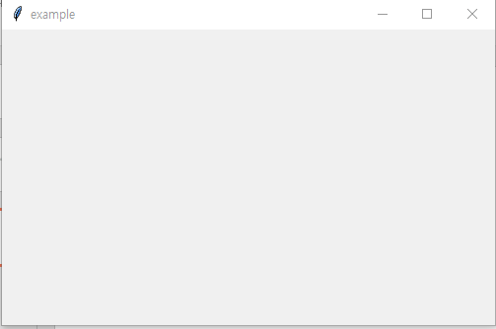
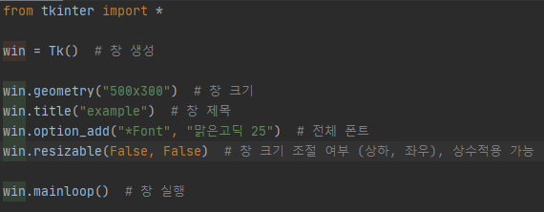
예제
기본적인 창을 만드는 예제
창 생성(Tk()) – 위젯 – 창 실행(mainloop()) 으로 구성

Slide 4
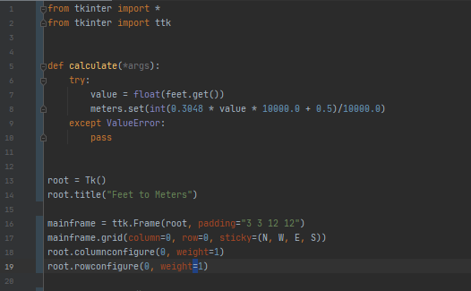
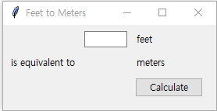
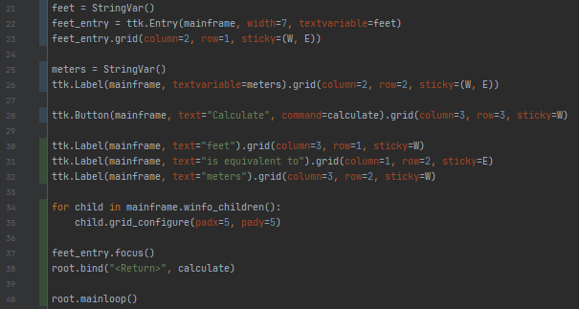
예제
피트의 거리를 미터로 변환하는 GUI
출처 : TkDocs (tkdocs.com/tutorial/firstexample.html)

Slide 5
ㄱㅅㅎㄴㄷ
1314 유정민

